Slide 1
职教高考新实践专题篇·
数学
主 编 沈栩竹 祝有冰

Slide 2
第 8 章
立体几何

Slide 3
8.2 平面及直线与直线的位置关系

Slide 4
目录
巩固与积累
能力与提升

Slide 5
一、选择题
C

Slide 6
A

Slide 7
B

Slide 8
D

Slide 9
A

Slide 10
D

Slide 11
C

Slide 12
A

Slide 13
二、填空题

Slide 17
一、选择题
B

Slide 18
B

Slide 19
D

Slide 20
C

Slide 21
D

Slide 22
D

Slide 23
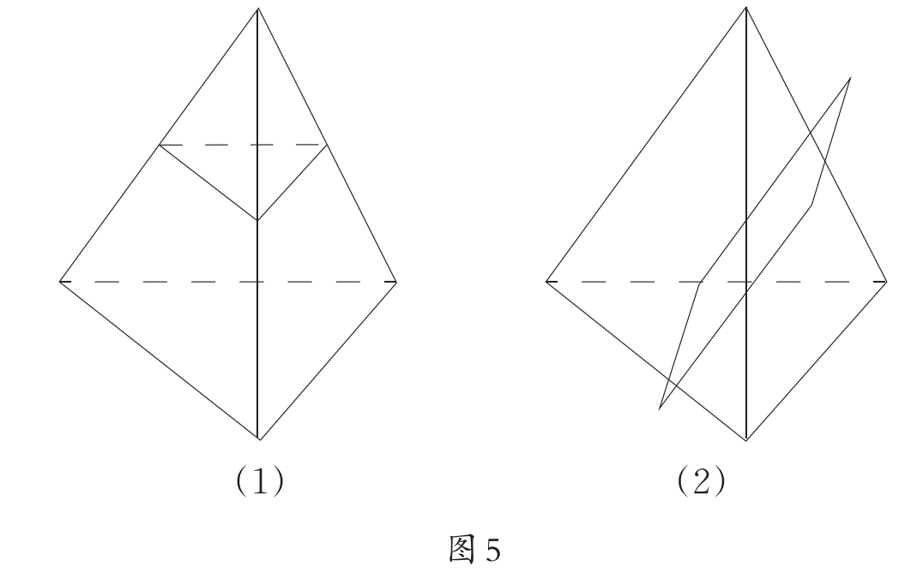
A

Slide 24
B

Slide 25
二、填空题

Slide 29
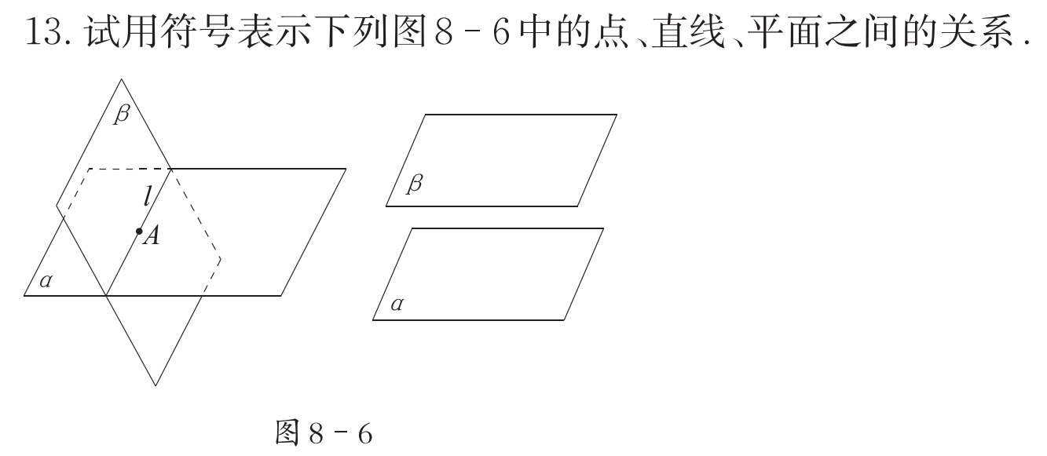
三、解答题

Slide 33
感谢收看

